Slide 1
Serebrovasküler Olaylarda Kan Basıncı Kontrolü
Dr. Ramazan SİVİL
Prof. Dr. Erkan GÖKSU

Slide 2
Serebrovasküler Olaylar
Geçici İskemik Atak
İntraserebral Kanama
Subaraknoid Kanama
Trombotik İnme
Embolik inme
Hemorajik İnme
İskemik İnme

Slide 3
Geçici İskemik Atak (TİA)
Akut infarkt olmaksızın fokal beyin, spinal kord veya retinal iskemi sonucu gelişen geçici nörolojik disfonksiyon.
Çoğunlukla 1-2saatten az ve genellikle 24 saatten kısa sürse de semptom süresi TİA ve enfarktüs ayrımını yapmada güvenilir bir parametre olarak değerlendirilmemiştir.

Slide 4
İntraserebral Kanama
Kanama genellikle atardamarlardan veya küçük arterlerden kaynaklanır.
Kanama doğrudan beynin içindedir ve beyaz cevher yollarına yayılan lokalize bir hematom oluşturur.
Kan birikimi dakikalar veya saatler içinde gerçekleşir; Hematom, yokuş aşağı yuvarlanan kartopu gibi çevresine kan ekleyerek yavaş yavaş büyür.
En yaygın nedenleri hipertansiyon, travma, kanama diyatezleri, amiloid anjiyopati, yasadışı ilaç kullanımı (çoğunlukla amfetaminler ve kokain) ve vasküler malformasyonlardır.
Nörolojik semptomlar genellikle dakikalar veya birkaç saat içinde kademeli olarak artar.

Slide 5
Subaraknoid Kanama(SAK)
Arteriyel anevrizmaların rüptürü subaraknoid kanamanın (SAH) ana nedenidir. Anevrizma rüptürü kanı doğrudan BOSa arterdeki basınçla bırakır. Kan, BOS içinde hızlı bir şekilde yayılır ve kafa içi basıncı hızlı bir şekilde arttırır.
Kanama devam ederse ölüm veya derin koma oluşur. Kanama genellikle sadece birkaç saniye sürer, ancak tekrar kanama sık görülür.
Anevrizma rüptürü dışındaki SAH nedenleriyle (örneğin, vasküler malformasyonlar, kanama diyatezleri, travma, amiloid anjiyopati ve yasadışı ilaç kullanımı), kanama daha az ani olur ve daha uzun bir süre boyunca devam edebilir.

Slide 6
SAK
SAH belirtileri aniden başlar ve vakaların yüzde 30'unda gece meydana gelir.
Birincil belirti, klasik olarak "hayatımın en kötü baş ağrısı" olarak tanımlanan ani, şiddetli bir baş ağrısıdır (vakaların yüzde 97'si). Baş ağrısı, hastaların yüzde 30'unda, çoğunlukla anevrizmanın tarafında lateralize olur.
Baş ağrısının başlangıcı kısa bir bilinç kaybı, nöbet, bulantı, kusma, fokal nörolojik eksiklik veya boyun sıkıntısı ile ilişkili olabilir veya olmayabilir.

Slide 7
İskemik İnme
Trombotik inme; bir arterdeki trombüs oluşumuna neden olan patolojik sürecin ya distalindeki kan akımını azaltarak ya da mevcut trombüsten kopan parçanın distalde bir arteri tıkamasıyla oluşabilir. Buna aynı zamanda arterden artere emboli denebilir.
Embolik inme; başka bir yerden kaynaklanan ve beynin belirli bir bölgesine ulaşan arterleri tıkayarak oluşur. Dört ayrı kategoriye ayrılır.
Kardiyak kökenli olduğu bilinen
Olası kardiyak veya aort kaynaklı olduğu düşünülen (TEE veya TTE sonucu)
Arteriyal kökenli olan
Testlere rağmen kaynağın neresi olduğu bilinmeyen

Slide 8
TİA için Kan Basıncı kontrolü önerisi

Slide 9
Kan Basıncı Kontrolü
Ortalama arteriyel kan basıncı (MAP), genellikle akut inme hastalarında yükselir.
Bu iskemik inme için ana risk faktörü olan kronik hipertansiyona bağlı olabilir. Bununla birlikte, kan basıncındaki akut bir yükselme sıklıkla beyin perfüzyonunu korumak için uygun bir yanıtı temsil eder.
Tedavi kararı, kan basıncındaki ciddi artış tehlikesi potansiyeli ile kan basıncı düşürüldüğünde nörolojik işlevlerde olası bir düşüş arasında bir denge gerektirir.

Slide 10
Kan Basıncı Kontrolü
Akut hemorajik inme ve iskemik inme olaylarında kan basıncı kontrolüne yaklaşım birbirinden farklılık gösterir.
Bu nedenle yönetim ve karar verme için nöro görüntüleme gerekir
BT veya MR görüntülemede kullanılabilir
İnmelerin akut ve kronik dönemlerindeki yönetim de farklılık gösterir.

Slide 11
Akut İskemik İnme
Antihipertansif tedavinin uzun vadeli faydası, akut iskemik inmenin ilk tedavisi sırasında kan basıncında bir azalmanın faydalı olacağı anlamına gelmez.
Bu hastalarda tıkalı damarın distalindeki perfüzyon basıncı düşük ve distal damarlar dilatedir.
Bozulmuş serebral otoregülasyon nedeniyle bu dilate damarlardaki kan akımı sistemik kan basıncına bağlı olduğu düşünülmektedir.

Slide 12
Akut İskemik İnme
Akut inme hastalarında arteriyel kan basıncı genellikle artmıştır. Bunun sebebi kronik hipertansiyon, akut sempatik yanıt veya inme aracılı mekanizmalar olabilir.
Bir çok durumda akut artmış kan basıncı, beyinde borderline iskemik alanların perfüzyonunu sağlamak için gereklidir.
Serebral iskemi sonrasında kan basıncının sıklıkla kendiliğinden yükseldiği gözlemi, bu koruyucu hipotez ile tutarlıdır, ancak akut olaya ve hastaneye yatışa bir stres yanıtı da katkıda bulunabilir.
Hipertansif etki geçicidir. Kan basıncı 10 gün içinde 20/10 mmHg kadar düşebilir.

Slide 13
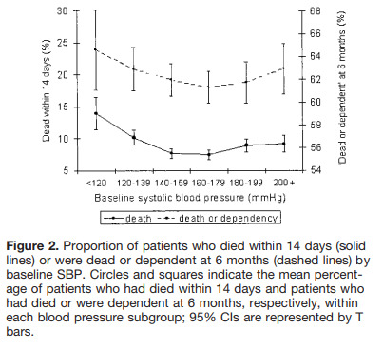
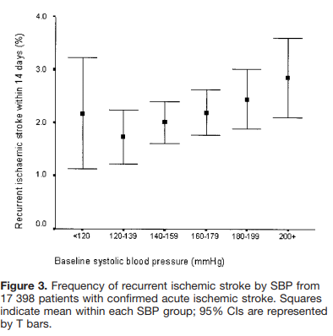
Akut İskemik İnme
International Stroke Trial (IST) çalışmasındaki 17,398 akut inme hastası ile yapılan analize göre bazal SBP ve kötü sonuçlar arasında U-Shaped ilişki bulunmuş.
Artmış sistolik kan basıncı tekrarlayan iskemik inme riski artışı ile ilişkili bulunmuş.( 130mmHg kan basıncına göre >200mmHg kan basıncı olanlarda %50 daha fazla rekürrens riski.)
Düşük kan basıncı (özellikle <120mmHg) koroner arter hastalığından ölümlerin sayısının fazlalığıyla ilişkili bulunmuş.
Notes:
Among patients with acute stroke, high blood pressure is often associated with poor outcome, although the reason is unclear. We analyzed data from the International Stroke Trial (IST) to explore the relationship between systolic blood pressure (SBP), subsequent clinical events over the next 2 weeks, and functional outcome at 6 months in patients with acute stroke.

Slide 14
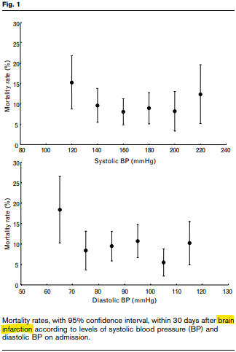
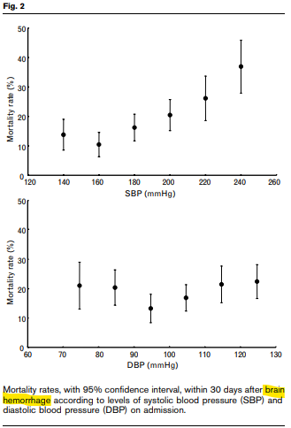
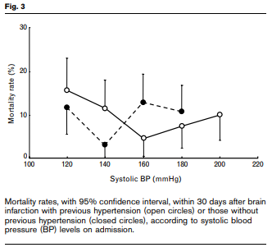
Akut İskemik İnme
Okinawa’da akut iskemik inme geçiren 1004 hastanın analizinde başvurudaki kan basıncı yüksekliği ile inmeden 30 gün sonraki ölüm arasında U-shaped ilişki bulunmuş.
U şeklindeki ilişki, önceden hipertansiyonu olan hastalarda, önceden hipertansiyonu olmayanlara göre daha yüksek basınca doğru kaymıştır. Bu bulgu, uzun süredir devam eden hipertansiyonda ortaya çıkan beyin otoregülasyonunda görülen değişimi yansıtmaktadır
Notes:
We evaluated the relationship between admission blood pressure (BP) and early prognosis in patients with acute stroke in a single cohort.

Slide 15
KB düşürmenin etkisi
İnmenin akut döneminde (24saat) kan basıncı azaltma ile iskemik penumbranın geri dönüşümsüz hasar riski oluşturabileceğini gösteren çok az RCT vardır.
MAPAS çalışması, 12 saat içinde kan basıncını düşürmenin açıkça bir yararını göstermemiş ancak sonrasında yapılan analizde hedef KB 160-180 olan hastalarda diğer kan basınçlarına göre iyi sonuçların ihtimalini arttırmış.
RIGHT-2 denemesi, şüpheli inmenin başlamasından dört saat sonra kan basıncını düşürmenin fonksiyonel sonuçları iyileştirmediğini göstermiş, çalışmaya TİA, İSH ve inme taklitçileri de dahil edilmiş.
Birkaç çalışmada da 24 saat içinde kan basıncını düşürmenin klinik olarak kötüleşme ile ilişkilendirilmiş.*
Notes:
Oliveira-Filho J, Silva SC, Trabuco CC, et al. Detrimental effect of blood pressure reduction in the first 24 hours of acute stroke onset. Neurology 2003; 61:1047.
Vlcek M, Schillinger M, Lang W, et al. Association between course of blood pressure within the first 24 hours and functional recovery after acute ischemic stroke. Ann Emerg Med 2003; 42:619.
Castillo J, Leira R, García MM, et al. Blood pressure decrease during the acute phase of ischemic stroke is associated with brain injury and poor stroke outcome. Stroke 2004; 35:520.

Slide 16
KB düşürmenin etkisi
Diğer geniş çalışmalarda (CATIS, SCAST, COSSACS, ENOS) genelde 30-48 saat başlangıçlı hastalar alınmış ve akut inmenin ilk saatlerindeki kan basıncı etkisi ile yeterince bilgi vermiyorlarmış.
2014 yılında antihipertansif ilaç çalışmalarının 16 sının meta analizinden(ENOS dahil) alınan 19bin üzerinde akut inme olan hastalarda erken kan basıncı düşürmenin fonksiyonel sonuca etkisi olmadığı gösterilmiş.
2015 yılında 13 RKÇ’da 12bin üzerinde hastada 3 gün içinde kan basıncı düşürmenin ölüm riskini etkilemediği gösterilmiş.
COSSACS ve ENOS çalışmalarında alınan hasta bilgilerinden yapılan meta analizlerde antihipertansif tedaviyi kesmenin veya devam etmenin ölüm riskine etkisi olmadığı gösterilmiş.

Slide 17
Hedef Kan Basıncı
Trombolitik Tedavi verilecek hastalarda; tedavi öncesinde kan basıncının SKB≤185 DKB≤110 mmHg değerlerde tutulması önerilmektedir.
Kan basıncının trombolitik sonrası 24 saate kadar 180/105mmHg veya daha altında tutulması önerilmektedir.
Trombolitik Tedavi verilmeyecek hastalarda; eğer aşırı yüksek hipertansiyon yoksa akut tedaviye gerek yok.
Aşırı hipertansiyon (>220/120), aktif iskemik koroner hastalık, kalp yetmezliği, aort diseksiyonu, hipertansif ensefalopati veya preeklempsi/eklempsi durumlarında kan basıncı kontrolü gerekir
Yaklaşık olarak ilk 24 saatte %15 kan basıncı azaltma önerilir.
Antihpertansif tedavi nörolojik olarak stabil ise >140/90 üzerinde kan basıncına başlanabilir. Geniş damar stenozu yavaş olarak kb düşürme gerekebilir. (7-14 gün sonra)
Vasküler görüntüleme tamamlanmadan ve semptomatik geniş damar stenozu dışlanmadan antihipertansif tedaviye başlamayı önermiyor. UpToDate.

Slide 19
İntraserebral Hemoraji(spontan)
SKB 150-220 mmHg arasındaki hastalarda SKB 140 mmHg’a düşürülmeli
Güvenli ve hatta fonksiyonel sonucu iyileştirebilir.
Ancak İSH başlangıcından sonraki ilk saatte SKB 140’ın altına düşürmekle ölüm veya sakat kalmada açık bir yarar gösterilememiş ve renal yan etkileri arttırabilirmiş
SKB>220 mmHg olan hastalarda; her 5 dk’da bir KB ölçümü ve iv ajanla agresif kan basıncı kontrolü
Optimal KB hedefi kesin olmamakla birlikte 140-160 SKB mantıklı
IV ajanlar. Elimizde Esmolol;
250-500 mcg/kg 1 dkda bolus sonrasında 25-50 mcg/kg/dk infüzyon. Etkisi 1-2 dkda başlar 10-30 dk etki süresi

Slide 20
İntraserebral Hemoraji(spontan)
Kan basıncındaki ciddi artışlar hemoraji alanının genişlemesi ile ISH hastalarında kötü sonuçlar doğurabilir. Bu nedenle arteriyel kan basıncını düşürmek sonuçları iyileştirebilir.
Bazı ISH hastalarında artmış kan basıncı serebral perfüzyonu sağlamak için gerekli olabilir ve arteryel basıncı düşürmek iskemiye ve nörolojik sonuçları kötüleştirmeye sebep olabilir.
Bununla birlikte, bazı çalışmalar kan basıncı düşürmenin perihematom bölgesi içindeki bölgesel beyin kan akışını bozmadığını göstermiştir.

Slide 21
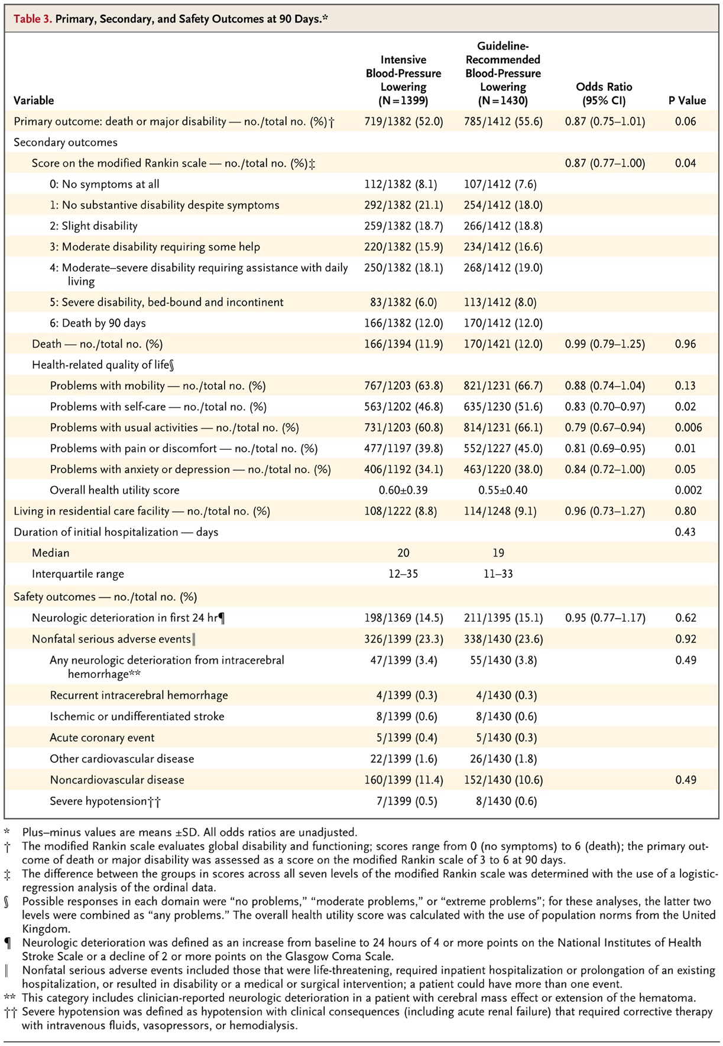
İntraserebral Hemoraji(spontan)
Daha önceki çalışmalar, akut ISH'de agresif kan basıncının düşürülmesinin hematom büyümesinin azalması ile ilişkili olduğunu öne sürerken, daha büyük kontrollü çalışmalar agresif kan basıncı düşürmenin birçok klinik sonuç için avantajı olmadığını göstermiş.
INTERACT 2 çalışmasında; rastgele alınan 2839 akut ISH hastalarının;
1 saat içinde SKB<140 düşürmek ile
Geleneksel olarak SKB<180 düşürmenin ölüm ve ciddi sakatlık açısından fark bulunmamış.
Notes:
https://www.uptodate.com/contents/spontaneous-intracerebral-hemorrhage-treatment-and-prognosis/abstract/19

Slide 22
Subaraknoid Kanama (SAK)
Optimal tedavi kesin değil
2012 ASA önerisi <160 mmHg
Kan basıncı kontrolünde Nitroprussid ve nitrogliserin gibi vazodilatatörlerden kaçınmalı (serebral kan akımı ve IKB arttırabilir)
Kan basıncını düşürmek yeniden anevrizma kanama riskini azaltırken enfarkt riskini arttırabilir.
Serebral Perfüzyon Basıncı = Ortalama Arteryel Basınç – İntrakraniyal Basınç
SPB eşiği 70. daha altı sekonder beyin hasarını arttırabilir.*

Slide 23
Subaraknoid Kanama (SAK)
134 SAK hastası olan bir çalışmada*;
80 tanesi DKB<100 olacak şekilde antihpertansif tedavi aldı
Tedavi alan hastalarda daha az tekrar kanama (%15 vs %33)
Tedavi alan hastalarda daha fazla enfarkt (%43 vs %22)
IKB ölçemiyorsak, ciddi hipertansiyon yoksa tedavi verme
Hastanın bilinç durumu yol gösterebilir
Hasta alert ise SPB yeterlidir ve kan basıncını 140 mmHg altına düşürmek yeni rüptür riskini azaltabilir.
Bilinç bozulmuş hastalarda SPB azaldığının göstergesi olabilir kan basıncı düşürülmemelidir.

Slide 24
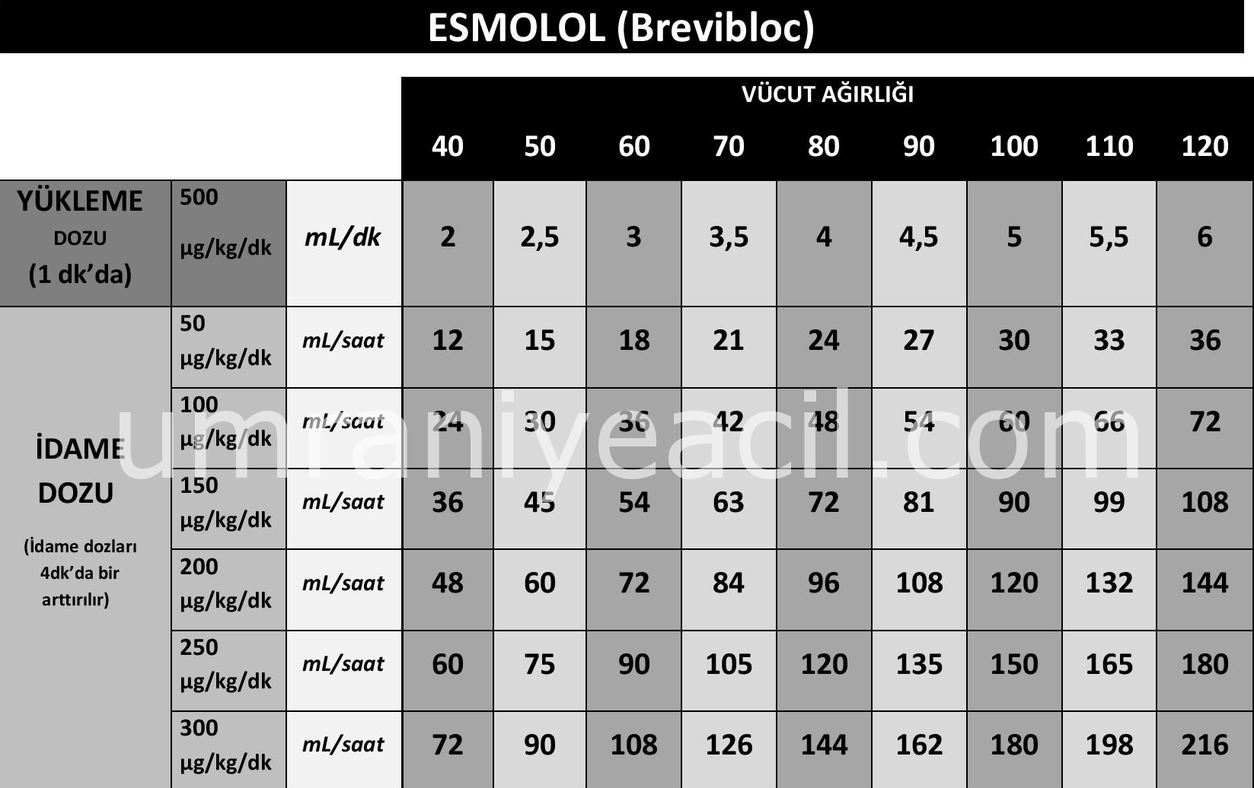
Hangi Ajan seçilmeli?
Özellikle önerilen bir ajan yok
Hızlı etkili, geri döndürülebilir ve titre edilebilir olmalı
Labetolol, nicardipine, clevidipine
Bizim elimizde Esmolol

Slide 25
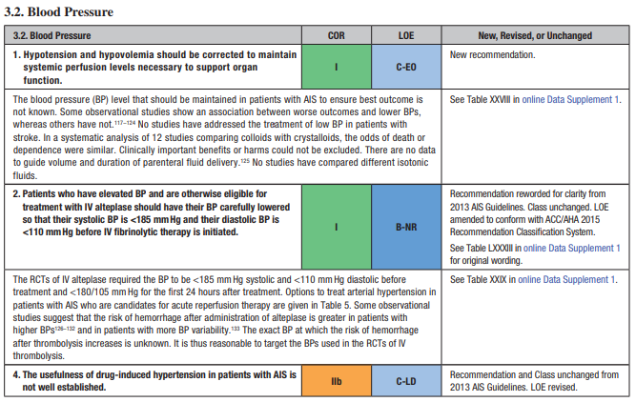
Özet
Hipotansiyon ve hipovolemi, organ fonksiyonlarını devam ettirecek seviyede olacak şekilde düzeltilmeli
Belirli bir hedef KB yok
Belirli bir sıvı önerisi yok
Fibrinolitik verilecekse
Öncesi <185/110
Td sonrası 24 saat boyunca <180/105

Slide 26
İskemik
<220 SKB ise;
SKB<140 olmalı
>220 SKB ise;
140<SKB<160
SAK
Bilinç kötü ise
dokunma
Bilinç açık ise
<140 veya 160
ISH
tPa verilecekse;
185/110
tPa yoksa;
%15 azalt
(ilk 24sa)

Slide 27
Kaynaklar
2018 Guidelines for the Early Management of Patients With Acute Ischemic Stroke: A Guideline for Healthcare Professionals From the American Heart Association/American Stroke Association (https://www.ahajournals.org/doi/full/10.1161/STR.0000000000000158)
Spontaneous intracerebral hemorrhage: Treatment and prognosis (https://www.uptodate.com/contents/spontaneous-intracerebral-hemorrhage-treatment-and-prognosis?sectionName=Blood%20pressure%20management&search=cerebrovascular%20accident&topicRef=3823&anchor=H18&source=see_link#H18)
Initial assessment and management of acute stroke (https://www.uptodate.com/contents/initial-assessment-and-management-of-acute-stroke?search=stroke&source=search_result&selectedTitle=1~150&usage_type=default&display_rank=1#H14)
Treatment of aneurysmal subarachnoid hemorrhage (https://www.uptodate.com/contents/treatment-of-aneurysmal-subarachnoid-hemorrhage?sectionName=Blood%20pressure%20control&search=cerebrovascular%20accident&topicRef=3823&anchor=H1332326243&source=see_link#H1332326243)
Tintinalli 8. baskı (https://accessemergencymedicine.mhmedical.com/content.aspx?bookid=1658&sectionid=109436585)

Slide 28
Teşekkürler…

